Slide 1

Číslo projektu | CZ.1.07/ 1.5.00/34.0673
Název školy | SOU a ZŠ Planá, Kostelní 129, Planá
Vzdělávací oblast | Vzdělávání v informačních a komunikačních technologiích
Předmět | Informační a komunikační technologie
Tematický okruh | Základní pojmy
Název materiálu | Používání elektronické pošty
Číslo materiálu | VY_32_INOVACE_4.A_IKT_12(20)
Autor | Mgr. Ondřej Kánský
Datum tvorby | 10.01.2013
Všechna neocitovaná díla jsou dílem autora.
Notes:
Anotace:
PowerPoint prezentace seznamuje žáky s principy a správným používáním elektronické pošty.

Slide 2
Používání elektronické pošty
O.Kánský 2013

Slide 3
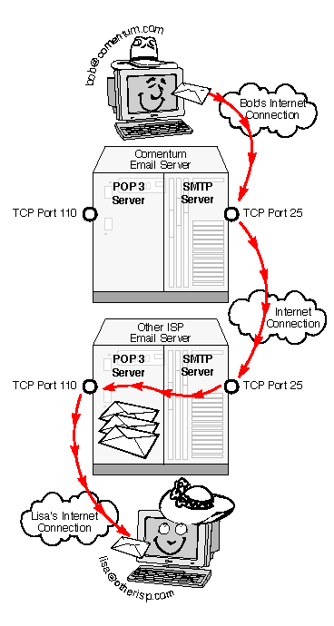
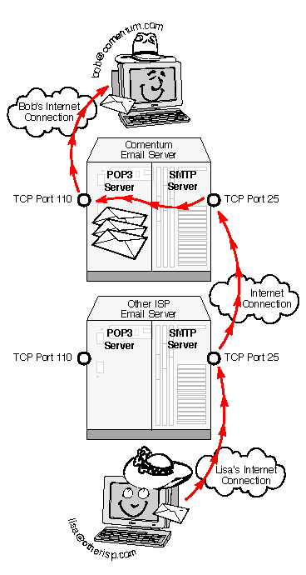
Jak to funguje
http://falmouthms.wikispaces.com/Communication

Slide 4
E-mailová adresa
novak@volny.cz
Povolené znaky
písmena anglické abecedy, číslice, pomlčka, tečka, podtržítko
Nepovolené znaky
písmena národních abeced (s diakritikou), mezera
jméno uživatele
název schránky
národní doména
tečka
(dot)
zavináč charakteristický znak e-mailu od r. 1972
jméno domény serveru
něco jako název pošty

Slide 5
3 adresy
jan.novak@seznam.cz
soukromá adresa pro solidní použití
ekonom@ford.cz
pracovní adresa nezávislá na pracovníkovi
bubak43@post.cz
adresa kaskadérka pro riskantní použití
NESMĚŠOVAT

Slide 6
Zřízení schránky
freemail – SEZNAM.CZ, ATLAS.CZ, VOLNY.CZ, CENTRUM.CZ, …
  registrace na serveru zdarma
  služba bez záruky
  reklama
komerční e-mail – IOL.CZ, EOUTLOOK.CZ, …
  samostatně nebo s dalšími placenými službami (ISP, hosting, …)
  rozšířené služby, podpora, záruka funkčnosti
  bez reklamy
pracovní e-mail
  zřizuje a udržuje zaměstnavatel
  záruka funkčnosti
  možnost sledování

Slide 7
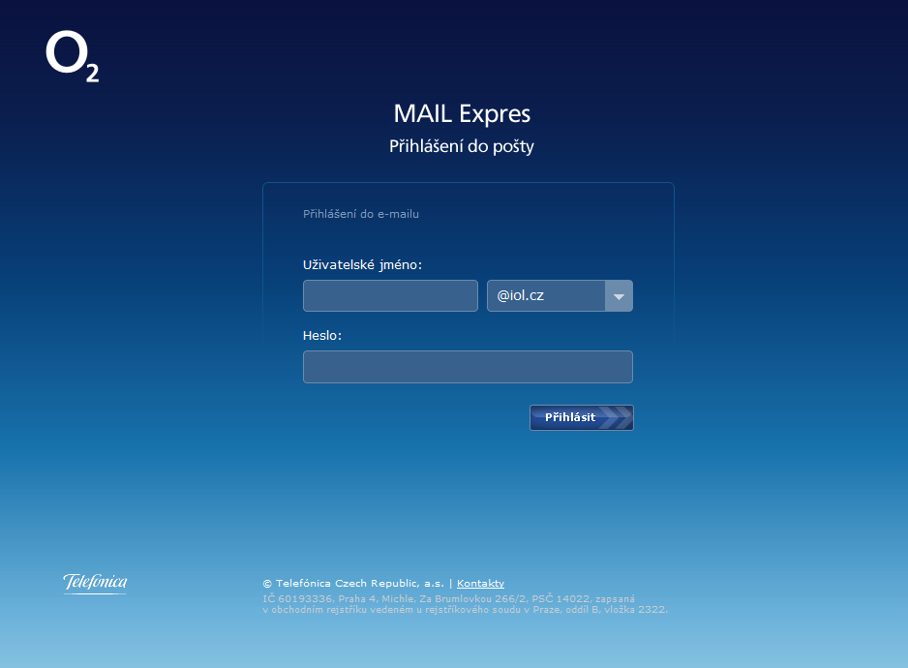

Slide 8
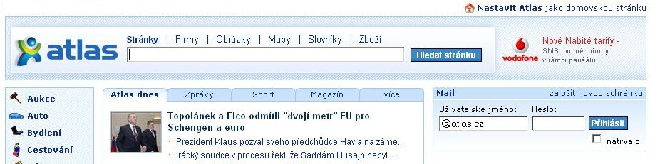
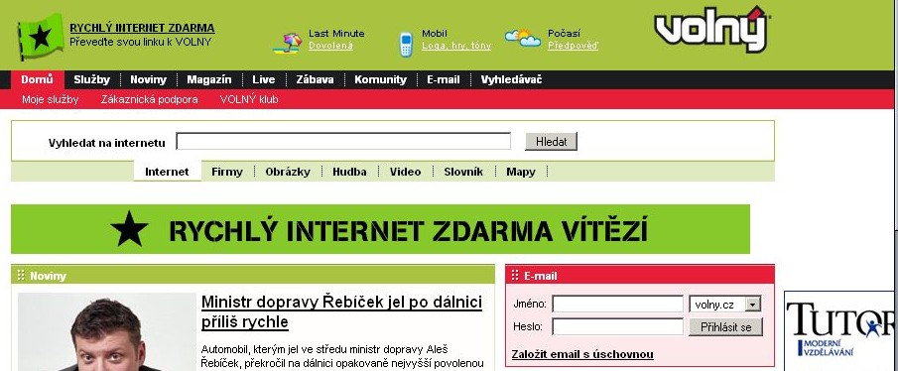
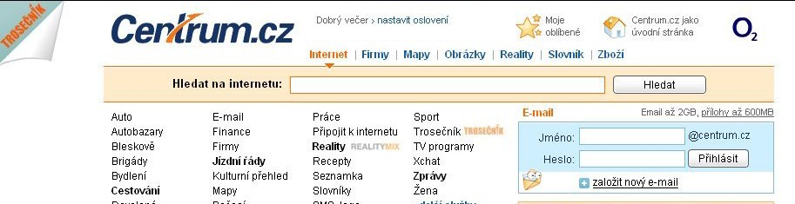
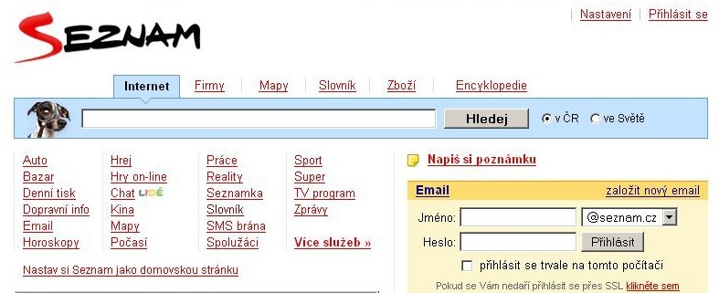
Webové rozhraní
Notes:
Freemail
reklama
nutné připojení přes poskytovatele freemailu

Slide 9

Webové rozhraní
dostupnost z libovolného počítače
žádná instalace a konfigurace
nutnost připojení po celou dobu práce
nižší bezpečnost
http://photomed.files.wordpress.com/2007/01/email.thumbnail.jpg?w=460

Slide 10

E-mailový klient
možnost práce off-line
vyšší komfort a rychlejší reakce
instalace na jednom počítači
  dostupnost pouze z tohoto počítače
  nutnost instalace a konfigurace
možno kombinovat s přístupem přes web
http://www.inboxmailmarketing.com/images/e_mail.png

Slide 11
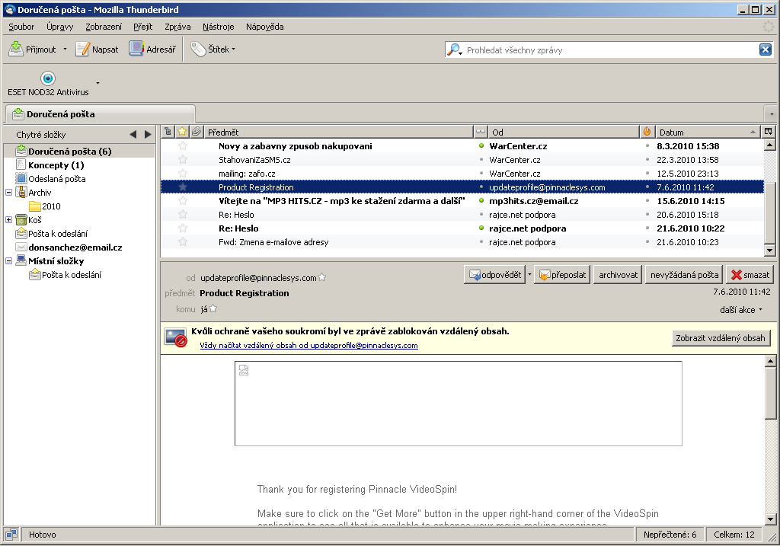
E-mailový klient
Mnoho placených i neplacených aplikací
Outlook Express, MS Outlook, Windows Live Mail, Mozilla Thunderbird, Pegassus Mail, The Bat!, Mailer, IncrediMail, …

Slide 12
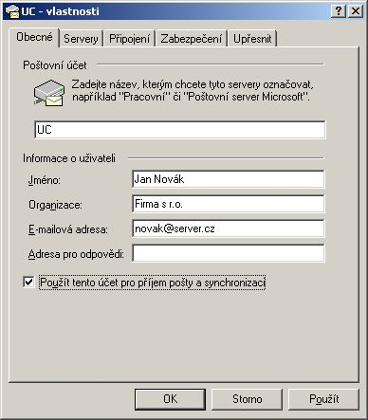
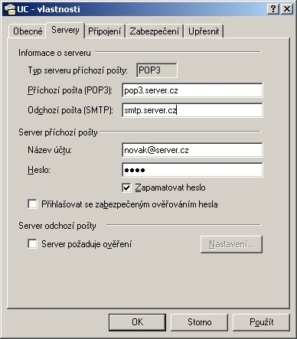
Nastavení e-mailového klienta

Slide 13
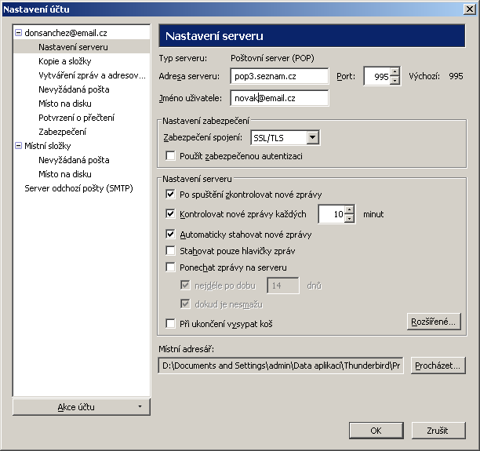
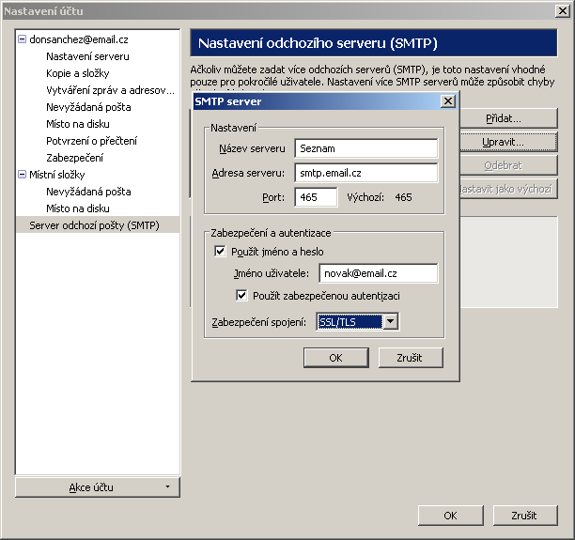
Nastavení e-mailového klienta
Notes:
Simple Mail Transfer Protocol (SMTP)
Post Office Protocol version 3 (POP3)
Internet Message Access Protocol (IMAP)

Slide 14
Zásady pro používání e-mailu
Adresát (adresáti) uvážlivě (kopie, skrytá kopie)
Předmět je důležitý (pokud vaše zpráva není bezpředmětná)
E-mail je technologický nástupce dopisu
(e-mail pište stejně jako dopis)
Stručně, jasně, výstižně (podrobnosti do příloh)
Střídmé formátování (txt formát)
Přílohy do 2–4 MB (množství, typ, velikost)
Odpovězte do 24 hod. (potvrzení o přečtení)
Po skončení práce by složka doručená pošta měla být prázdná

Slide 15
Co s velkými přílohami?
odkaz na webovou stránku s materiály, videem, …
na fotografie jsou fotoalba
  rajce.net
  picasa.google.com
z velkého množství příloh vytvořit balíček (zip, rar, …)
speciální servery pro objemné zásilky
  uschovna.cz
  leteckaposta.cz
a je třeba to posílat?

Slide 16

KONEC
http://www.seli-italia.com/Seli-italy/images/contatti/e-mail.png

